Slide 1




Vaccinarea salvează vieți
Procesul de vaccinare împotriva COVID-19
20.11.2022

Slide 2

Datele campaniei de vaccinare COVID-19
Start campanie de vaccinare anti COVID-19:
2 martie 2021
Total doze administrate: 2.234.724
Acoperirea vaccinală:
Acoperirea națională cu o doză: 32,24%
Acoperirea națională cu schemă completă: 31,37%
Lucrători medicali vaccinați cu o doză: 93,10%
Lucrători medicali vaccinați cu schemă completă: 92,14%

Slide 3
Progresul vaccinării
20.11.2022
Doza I
374
Doza II
265
Doze administrate
ultimele 7 zile
3350
Total persoane vaccinate cu schema completă
1.073.232
Doza booster1:
1520
Doza booster2:
1191
Minori
15
Notes:
764963
+
301474
764458
+
301474
763648
+
301474
763024
+
301474

Slide 4
Acoperirea vaccinală în teritorii

Slide 5
Acoperirea vaccinală pe categorii de vârstă (%)
Notes:
≥

Slide 6
Datele săptămânale a campaniei de vaccinare COVID-19
(06.06.2021 – 20.11.2022)

Slide 7
Vaccinarea anti-COVID-19 în rândul persoanelor refugiate
Total persoane refugiate vaccinate:
Vaccinarea copiilor refugiați:
Nr. | Vaccin | Doza 1 | Doza 2 | Booster | Total | în ultima săptămână
1 | Astra Zeneca | 3 | 1 | 0 | 4 | 0
2 | Gam-COVID-VAC (Sputnik-V) | 1 | 1 | 0 | 2 | 0
3 | Moderna - mRNA-1273 | 99 | 35 | 86 | 220 | 0
4 | Pfizer/BioNTech - Comirnaty | 866 | 520 | 911 | 2297 | 37
5 | Sinopharm | 13 | 10 | 3 | 26 | 1
6 | Sinovac | 21 | 16 | 5 | 42 | 0
Total |  | 1003 | 583 | 1005 | 2591 | 38
N/o | Vîrsta | doza I | doza II | Booster | Total | în ultima săptămână
1 | 12-15 ani | 40 | 28 | 2 | 70 | 1
2 | 16-17 ani | 16 | 12 | 3 | 31 | 0

Slide 8


Evenimente adverse post imunizare (EAPI)
În total au fost administrate: 2.234.724doze
În total au fost raportate: 1644 EAPI
Proporția EAPI: 0.07%
Forme ușoare – 92 % (1508 EAPI):
durere locală, febră până la 38.5, oboseală, dureri musculare și articulare, etc.
Forme moderate – 8% (136 EAPI):
febră de la 38.5, reacție alergică

Slide 9
Proporția dozelor utilizate
 | Doza 1 | Doza 2 | Booster 1 | Booster 2 | Total doze administrate | Doze recepționate
AstraZeneca | 297209 | 285833 | 7651 | 0 | 590693 | 584500
Gam-COVID-VAC (Sputnik-V) | 114041 | 112053 | 42166 | 0 | 268260 | 306000
Janssen | 301473 | 16 | 576 | 0 | 302065 | 302500
Moderna - mRNA-1273 | 25397 | 21548 | 120508 | 0 | 167453 | 381600
Pfizer/BioNTech - Comirnaty | 257081 | 248117 | 164362 | 16061 | 685621 | 1082250
Sinopharm | 47513 | 45675 | 2021 | 0 | 95209 | 152000
Sinovac | 60518 | 58517 | 6388 | 0 | 125423 | 170000
Total | 1103232 | 771759 | 343672 | 16061 | 2234724 | 2978850

Slide 10



Fii în siguranță!
Vaccinează-te împotriva #covid19​!

Slide 11

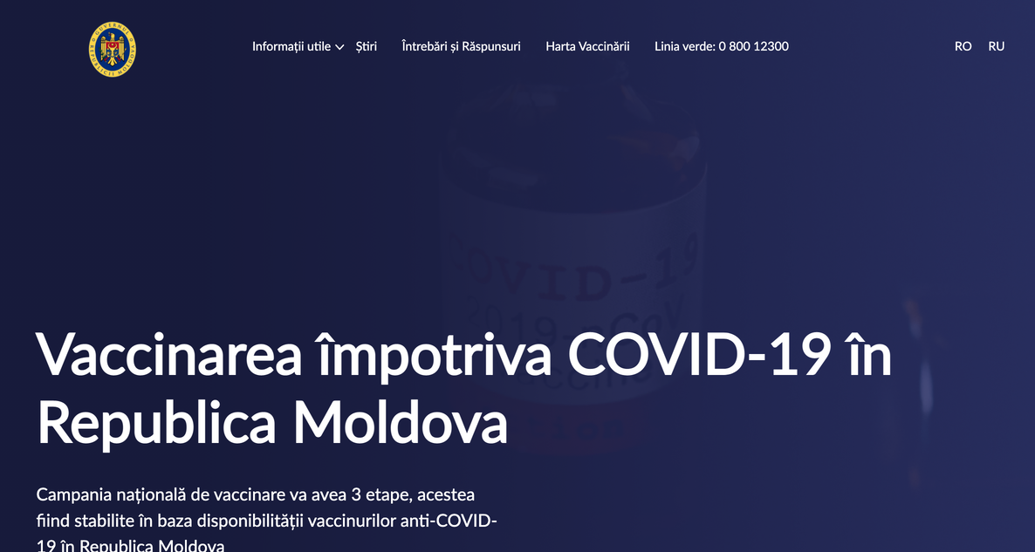
Surse de informare
Pagini oficiale:
  www.ms.gov.md
  www.ansp.md
  https://certificate-covid.gov.md/
  www.vaccinare.gov.md
  www.covidinfo.gov.md
  Viber Ministerul Sănătății:
  https://bit.ly/3jEd38U

